Slide 1
АДМИНИСТРАЦИЯ ГОРОДСКОГО ОКРУГА МЫТИЩИ МОСКОВСКОЙ ОБЛАСТИ УПРАВЛЕНИЕ ОБРАЗОВАНИЯ Муниципальное бюджетное общеобразовательное учреждение «Средняя общеобразовательная школа № 24 имени 9-ой Гвардейской Краснознаменной стрелковой дивизии»
Тема: «ВИТАМИНЫ И ЗДОРОВЬЕ».
Подготовила:
Учитель-логопед Котовская Е.Н.
Москва 2022

Slide 2
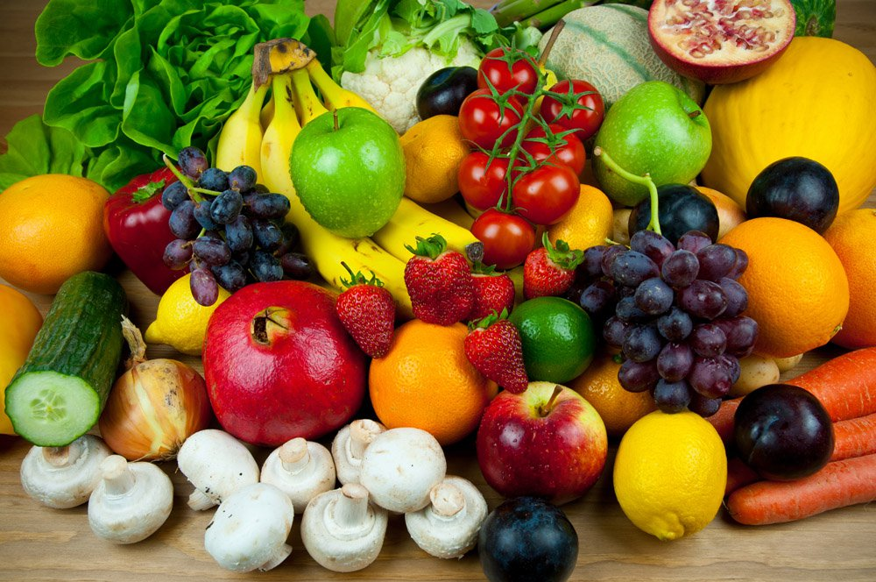

Slide 4
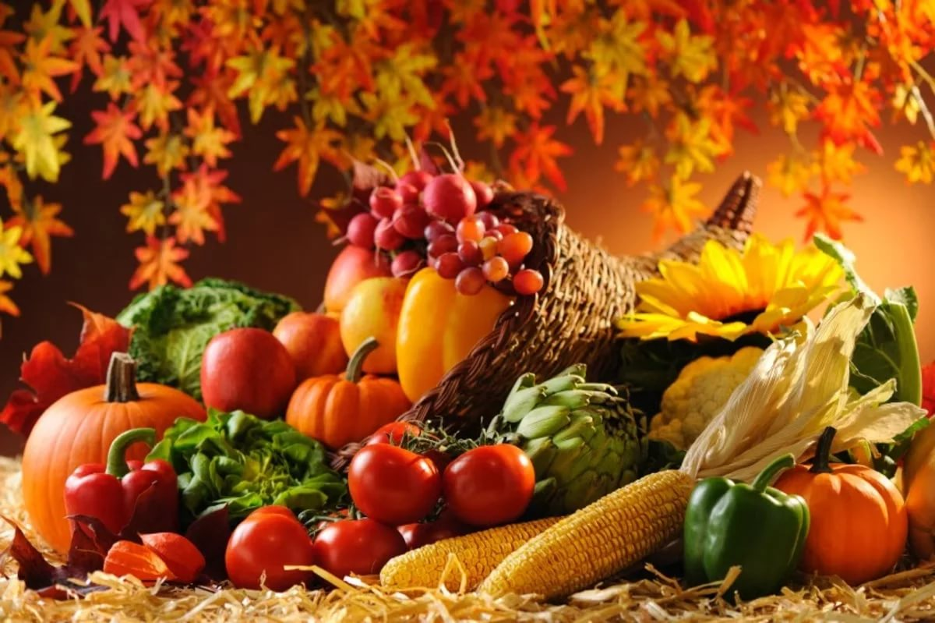

Slide 5
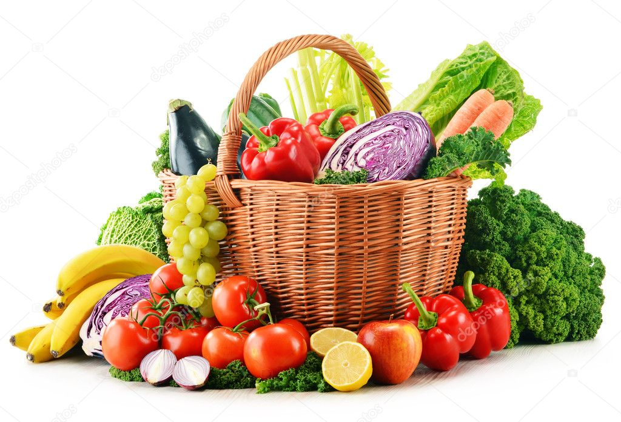

Slide 6
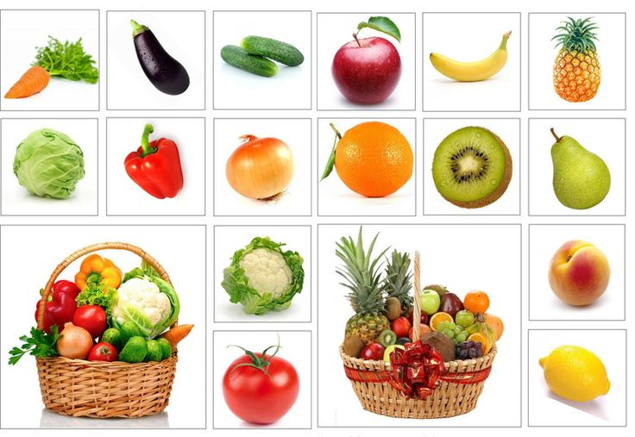

Slide 7
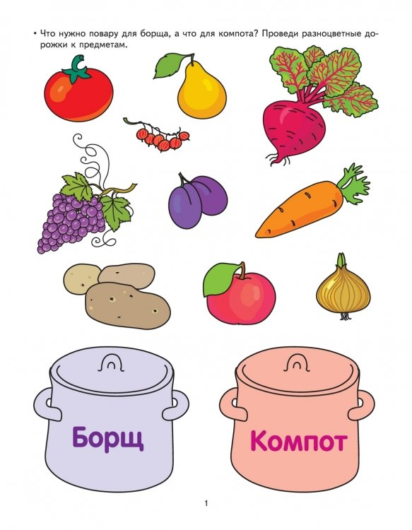

Slide 8
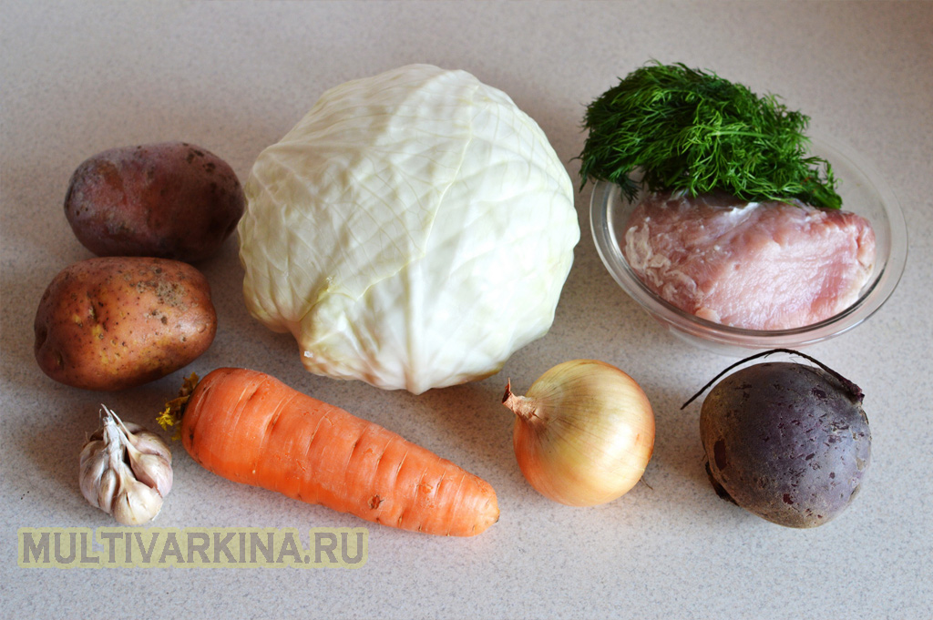

Slide 9
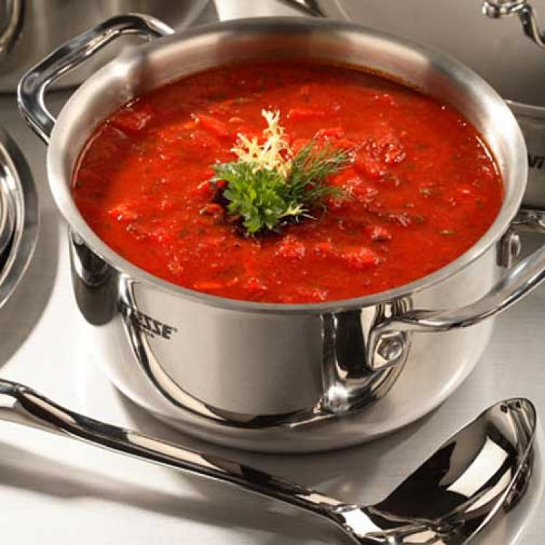

Slide 10
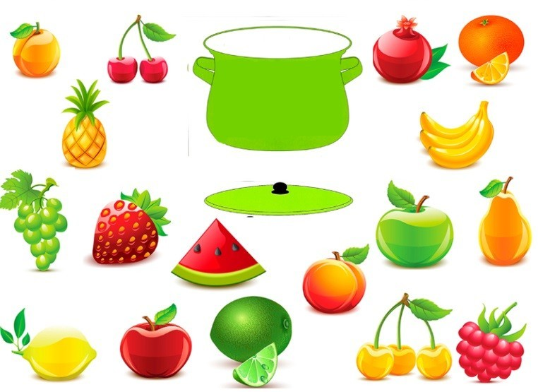

Slide 11
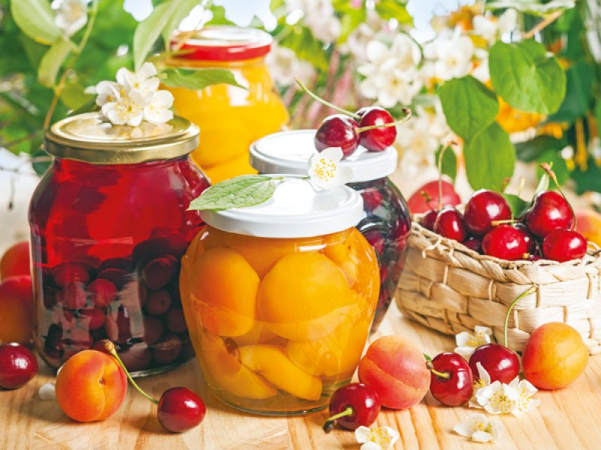

Slide 13
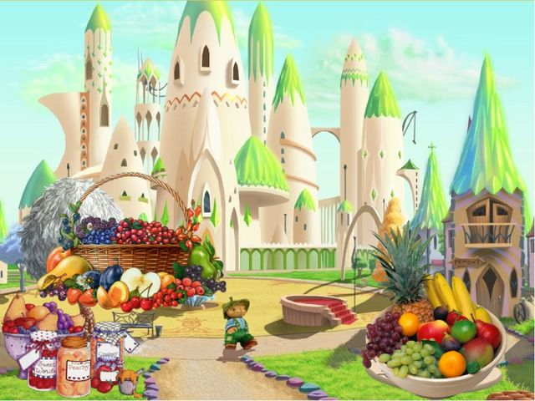

Slide 14
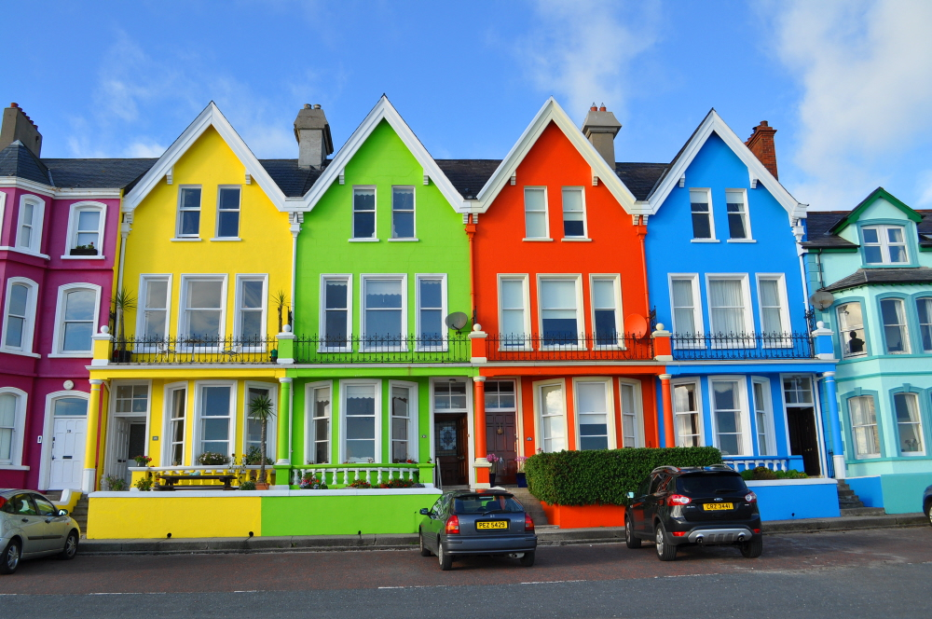

Slide 15
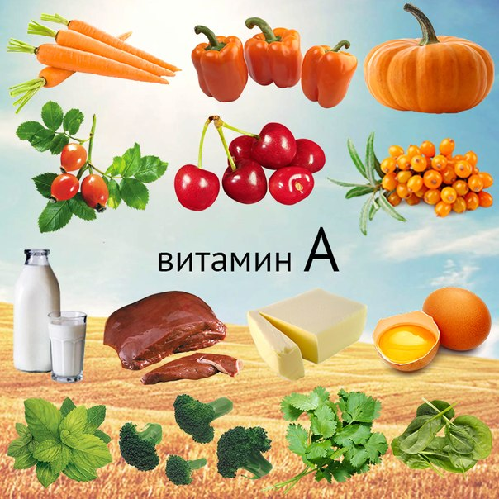
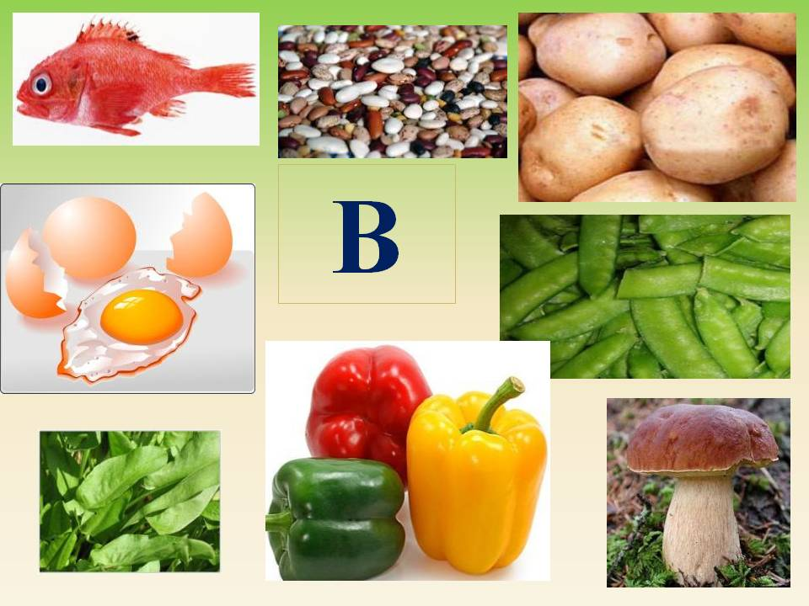
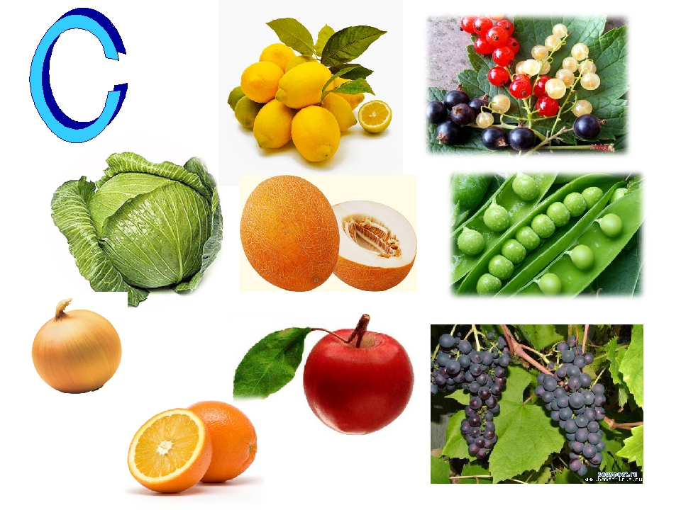
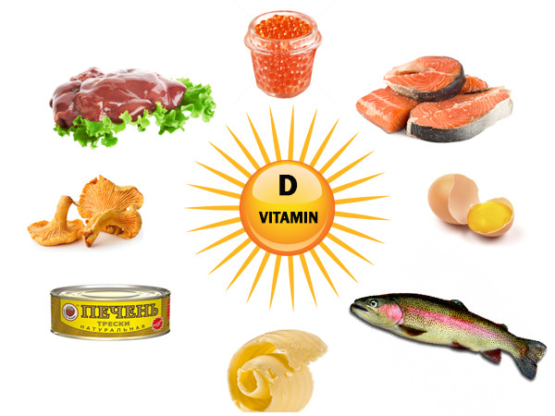

Slide 16
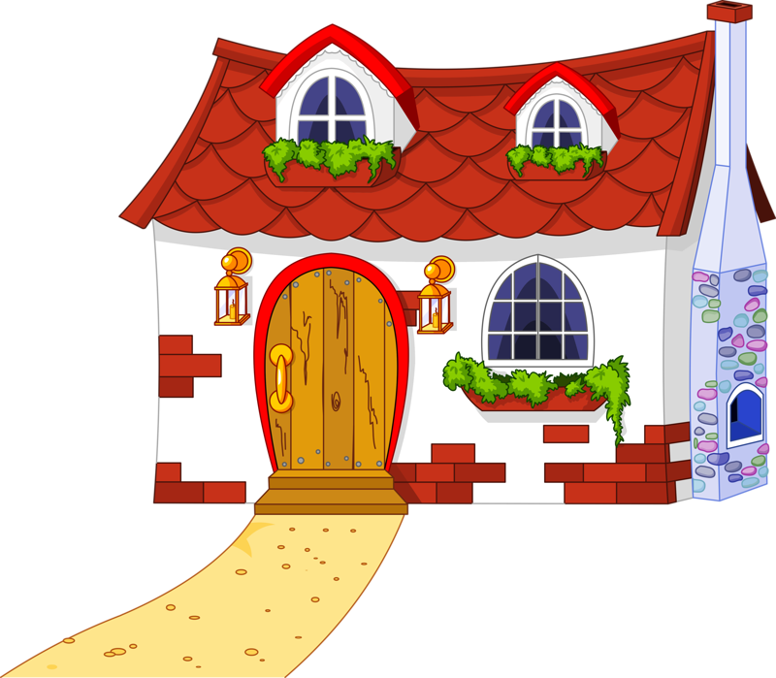

Slide 17
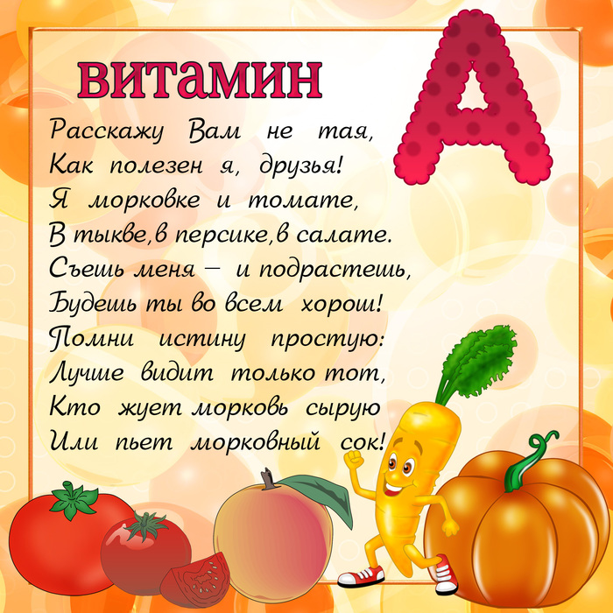

Slide 21
